Slide 1

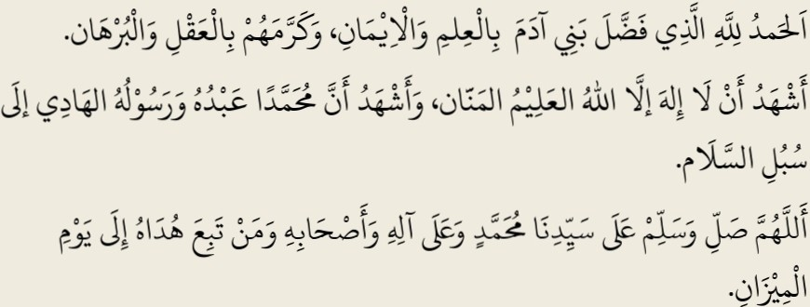

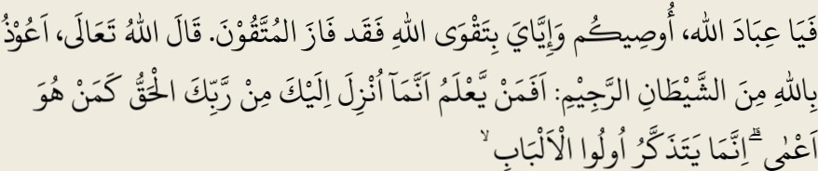
KHUTBAH JUMAT IKADI DAERAH ISTIMEWA YOGYAKARTA
EDISI 328
21Oktober 2022 M
25 Rabi'ul Awai 1444 H
ULUL ALBAB DAN JAMINAN SURGA
Oleh: Ust. Muhammad Hanafi, S.Ag., M.Si.
(Ketua PD Ikadi Bantul, DIY)
M a 'asyiral Muslimin,Jamaah Jumat Rahimakumullah
Alharndulillah,segala puji bagi Allah ta 'ala yang senantiasa melimpahkan rahmat, menebarkan barokah, dan menganugerahkan hidayah sehingga kita masih setia dan tunduk pada perintah Allah untuk menghadiri ibadah Jumat. Untuk itu jamaah sekalian,marilah kita mengikhlaskan diri untuk melaksanakan
•
Edisi 328 I Jumat, 21Oktober 2022 M / 25 Rabi'ul Awai 1444 H

Slide 2

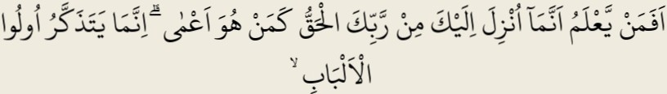
KHUTBAH JUMAT IKADI DAERAH ISTIMEWA YOGYAKARTA
perintah-perintah Allah, dan menja uhi larangan-larangan-Nya. Marilah kita tingkatkan ketakwaan pada Allah, dimanapun dan bagaimanapun kondisi dan situasinya. Itulah takwa dalam segala situasi, baik ketika longgar maupun sempit, sehat maupun sakit, sepi maupun ramai, sendirian maupun berjamaah, karena kemuliaan hanya dengan ketakwaan.
Sesungguhnya yang paling mulia di antara kalian di sisi Allah adalah yang paling bertakwa di antara kalian (Q.s.Al-Hujurat: 13).
Jamaah Jumat Rahimakumullah
Dalam kesempatan yang berbahagia ini, kita akan membahas topik: ulul albab dan jaminan surga. Dalam Al-Qur'anul Karim, kata ulul albab terulang sebanyak 16 kali dalam berbagai surat. Ulul albab secara bahasa berasal dari dua kata: ul u dan al -albab. Ulu berarti 'yang mempunyai' , sedangkan al-albab adalah
., :!.
bentuk jamak dari kata al-Lubb ( \ ) yang artinya inti dari segala sesuatu. Dan,
inti manusia adalah akalnya. Oleh karena itu, ulul albab sering diartikan dengan mempunyai akal atau orang yang berakal.
Ciri khas dan tanda khusus dari ulul albab adalah kemampuannya untuk selalu tadzakkur (mengingat Allah) dan tafakkur (memikirkan ayat dan ciptaan Allah) dengan menggunakan akalnya untuk mengamati, mengkaji, memelajari, merenungi, dan memikirkan ciptaan Allah yang terbentang di alam raya ini. Dalam khutbah kali ini, kita akan fokuskan pada pembahasan tentang perilaku ulul albab yang Allah paparkan dalam surat Ar-Ra'd surat ke-13, ayat 19 sampai 24.
Apakah orang yang mengetahui bahwa apa yang diturunkan kepadamu
(Nabi M uhammad) dari Tuhanmu adalah kebenaran sama dengan orang yang buta?
Hanya orang yang berakal sehat sajalah yang dapat mengambil pelajaran.
(Q.s. Ar-Ra'd :19)
•
Edisi 328 I Jumat, 21Oktober 2022 M / 25 Rabi'ul Awai 1444 H

Slide 3

KHUTBAH JUMAT IKADI DAERAH ISTIMEWA YOGYAKARTA
Siapakah orang yang berakal itu? Apa ciri-cirinya? perilakunya? Allah Ta'ala menjelaskan,
Bagaimana
(Yaitu) orang-orang yang memenuhijanji Allah dan tidak membatalkan perjanjian.
(Q.s. Ar-Ra'd :20)
Perilaku pertama dari ulul albab adalah orang yang senantiasa memenuhi, melaksanakan, dan memelihara janji yang telah dia ikrarkan, baik janji kepada Allah maupun janji kepada sesama manusia. Komitmen kepada janji yang diucapkan akan menjadikan seseorang terpercaya . Keteguhan memegang janji akan mendatangkan kepercayaan dan kemuliaan. Janji yang telah disepakati tidak dilanggar, tidak dirusak, dan tidak dibatalkan.
Jamaah Jumat Rahimakumullah.
Selanjutnya perilaku yang kedua, ketiga, dan keempat, terangkum dalam ayat 21.
Orang-orang yang menghubungkan apa yang Allah perintahkan untuk disambungkan (seperti silaturahmi), takut kepada Tuhannya, dan takut (pula ) pada hisab yang buruk. (Q.s. Ar-Ra'd :21)
Perilaku kedua dari ulul albab adalah menyambungkan sesuatu yang diperintah Allah untuk disambung. Sebagai contoh adalah menyambung silaturahmi. Manusia tidak dapat hidup sendirian karena dia adalah makhluk sosial. Manusia tidak dapat hidup tanpa bersosialisasi dan berinteraksi dengan orang lain.Bersosialisasi serta bergaul dengan masyarakat termasuk ajaran Islam yang diperintahkan agar kita laksanakan .Oleh karena itu, secara spesifik -dalam banyak ayat dan hadis- terdapat perintah untuk berbuat baik kepada orang­ orang yang hidup di sekitar kita.Dan,yang lebih ditekankan lagi adalah perintah untuk menyambungkan silaturahmi.
Silaturahmi berasal dari dua kata dalam bahasa Arab, yaitu : silah yang berarti menyambung, dan ar-rahm yang berarti sanak kerabat . Jadi, silaturahmi adalah ajaran Islam berupa perintah untuk menyambung tali kekerabatan
•
Edisi 328 I Jumat,21Oktober 2022 M I 25 Rabi'ul Awai 1444 H

Slide 4
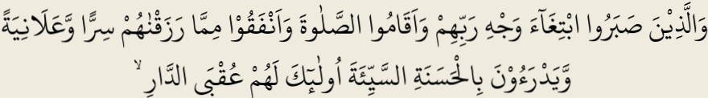
KHUTBAH JUMAT IKADI DAERAH ISTIMEWA YOGYAKARTA
dengan melakukan hal-hal yang bisa memastikan tidal< terputusnya tali kekerabatan tersebut. Misalnya dengan saling mengunjungi, memberi hadiah, menghadiri undangan, mengunjungi yang sakit, dan membantu yang berkekurangan. Oleh karena itu, menyambung silaturahmi menjadi ciri ulul albab yang disebutkan secara spesifik oleh ayat tersebut. Maka, hendaklah seorang mukmin terus berikhtiar untuk menghubungkan tali persaudaraan, memperbanyak teman, serta merawat dan menjaga ukhuwah.
Perilaku ketiga, ulul albab memiliki sifat khu sus yaitu rasa takut kepada Tuhannya. Allah Taala bersifat Rahman dan Rahim, pengasih dan penyayang, namun Allah Ta'ala juga mempunyai nama al-M untaqim yang berarti akan memberikan siksa kepada hamba-Ny a yang ingkar, tidal< mau beriman dan tidak mau tunduk kepada ajaran dan syariat yang diturunkannya kepada manusia.
Perilaku keempat, ulul albaab memiliki rasa khauf atau takut pada hisab yang buruk. Ketika proses penghitungan amal yang tetjadi pada Yaumul Hisaab, tentu ada yang amalnya baik dan bagus. Namun, pasti ada juga yang amalnya buruk dan jelek. Maka ulul albaab senantiasa berikhtiar untuk memperbaiki dan meningkatkan kualitas amalnya agar nanti ketika dihisab mendapatkan hasil yang baik, menggembirakan dan membahagiakan.
Jamaah Jumat Rahimakumullah
Adapun perilaku ulul albab yang kelima, keenam, ketujuh, dan kedelapan, terangkum dalam ayat 22.
Orang-orang yang bersabar demi mencari keridaan Tuhan mereka, mendirikan salat, menginfakkan sebagian rezeki yang Kami berikan kepada mereka secara sembunyi­ sembunyi atau terang-terangan, dan membalas keburukan dengan kebaikan, orang­ orang itulah yang mendapatkan tempat kesudahan (yang baik). (Q.s. Ar-Ra'd:22)
Perilaku ulul albab yang kelima adalah sabar. Bersabar ketika melaksanakan perintah-perintah Allah, bersabar ketika mendapatkan musibah, cobaan, bala' dan bencana . Juga bersabar untuk meninggalkan kemaksiatan .
•
Edisi 328 I Jumat, 21Oktober 2022 M / 25 Rabi'ul Awai 1444 H

Slide 5
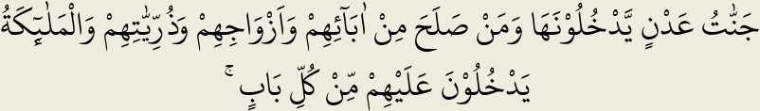
KHUTBAH JUMAT IKADI DAERAH ISTIMEWA YOGYAKARTA
Bersabarnya diniatkan secara tulus, ikhlas, lillaah, dan dalam rangka mendapatkan ridha Allah, bukan karena pamrih duniawi.
Perilaku ulul albab yang keenam adalah mendirikan shalat. Ibadah shalat dikerjakan sesuai dengan tuntunan Rasulullah Muhammad Saw. dengan dipenuhi syarat, rukun dan sunnah-sunnahnya .Shalat adalah puncak dzikrullah, karena dalam shalat tergabung berbagai ucapan dzikir, doa, dan berbagai gerakan badan. Shalat menggabungkan antara ibadah lahiriyah berupa ucapan dan gerakan shalat; dan ibadah batiniyyah berupa khusyu' dan bersambungnya hati dengan Allah. Maka, ulul albab akan senantiasa menjaga shalatnya agar berkualitas dan mempunyai dampak positif dalam kehidupan sehari-hari, yaitu mampu menjauhkannya dari perilaku jahat, keji, dan munkar .
Perilaku ulul albab yang ketujuh adalah mau berbagi dan berinf ak. Infak adalah simbol kesalihan sosial. Infak bisa dikerjakan secara terbuka dan terang­ terangan, tapi bisa juga ditunaikan secara diam-diam atau sembunyi-sembunyi. Keduanya sah dilakukan, selama dilandasi dengan keikhlasan kepada Allah. Memilih salah satu dari kedua cara tersebut tentu disesuaikan dengan unsur kemaslahatan, kepantasan dan kebutuhan .
Adapun perilaku ulul albab yang kedelapan adalah kemampuan membalas keburukan dengan kebaikan . Ketika ada perlakuan buruk yang ia terima, ia membalasnya dengan kebaikan dan dengan kesalihan, agar orang yang berperilaku buruk tersebut sadar, dan mendapatkan pencerahan, tertular kebaikan dan akhirnya berubah menjadi orang yang lebih baik.
Jamaah Jumat Rahimakumullah.
Ulul albab, orang yang perilakunya tertuang dalam ayat 20, 21, dan 22, akan mendapatkan penghargaan berupa surga 'Adn. Surga yang luar biasa indahnya. Para malaikat akan menyambutnya dengan senang hati, dengan memberikan ucapan selamat kepada para penghuninya
(Yaitu) surga-surga 'Adn. M ereka memasukinya bersama orang saleh dari leluhur, pasangan-pasangan, dan keturunan-keturunan mereka, sedangkan malaikat-malaikat masuk ke tempat mereka dari semua pintu. (Q.s. Ar-Ra'd: 23).
•
Edisi 328 I Jumat,21Oktober 2022 M I 25 Rabi'ul Awai 1444 H

Slide 6

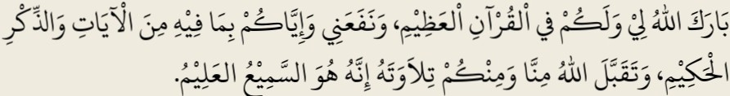
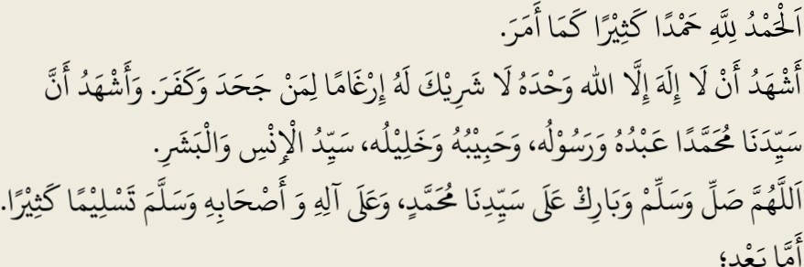
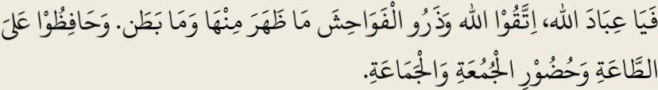
KHUTBAH JUMAT IKADI DAERAH ISTIMEWA YOGYAKARTA
(Malaikat berkata,) "Salamun 'alaikum (semoga keselamatan tercurah kepadamu) karena kesabaranmu. ,, (Itulah) sebaik-baiknya tempat kesudahan (surga).
(Q.s.Ar-Ra'd:24)
M a'asyira l Muslimin,Rahimakumull ah,
Semoga Allah Taala senantiasa melimpahkan rahmat, hidayat, dan barokah-Nya, sehingga kita mampu terus menapaki j alan kebenaran, sabiilillaah dan diinul Islaam, serta mampu menjadi ulul albab, dengan merealisasikan ciri-ciri yang disebutkan dalam ayat-ayat Al-Qur'an sebagaimana yang telah kita baca. Semoga Allah jadikan kita orang-orang yang selalu tadzakkur dan tafakkur, dalam situasi dan kondisi apapun.
Khutbah Kedua
•
Edisi 328 I Jumat, 21Oktober 2022 M / 25 Rabi'ul Awai 1444 H

Slide 7
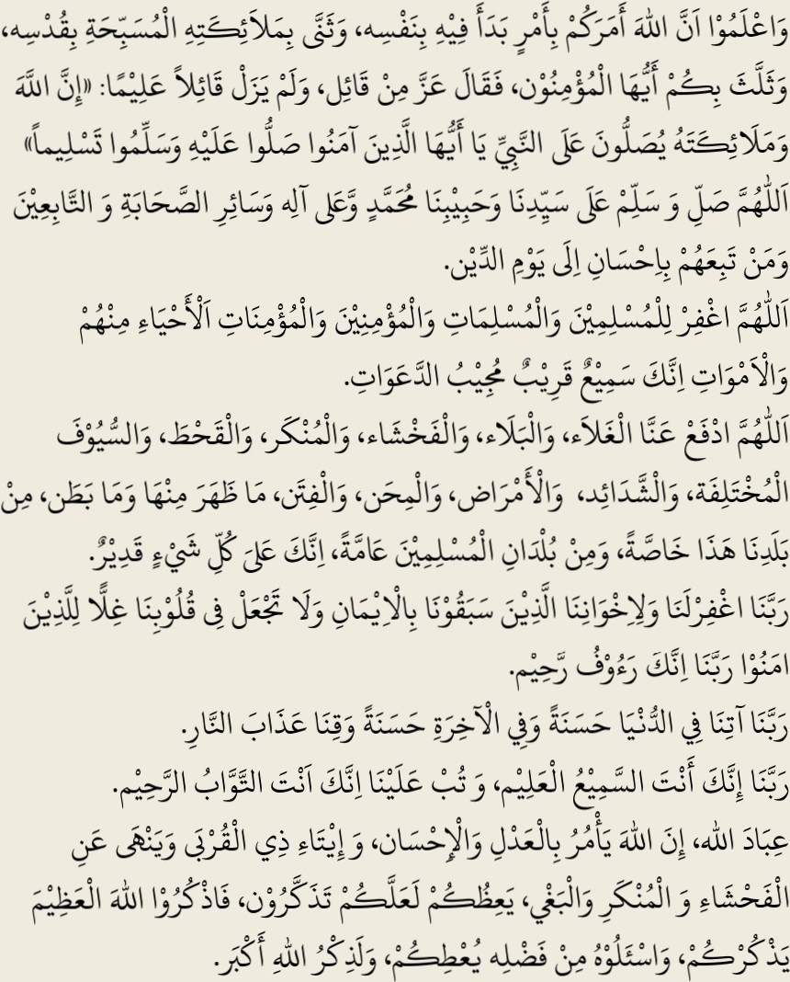
KHUTBAH JUMAT IKADI DAERAH ISTIMEWA YOGYAKARTA
•
Edisi 328 I Jumat, 21Oktober 2022 M / 25 Rabi'ul Awai 1444 H

